Slide 1


Единое информационное пространство – ответ на современные вызовы в автоматизации предприятий
КИС АНПЗ
Генеральный директор
к.т.н. Владимир Хохлов
Зам. директора департамента аналитики
Александр Миньков
Москва, 2015

Slide 2
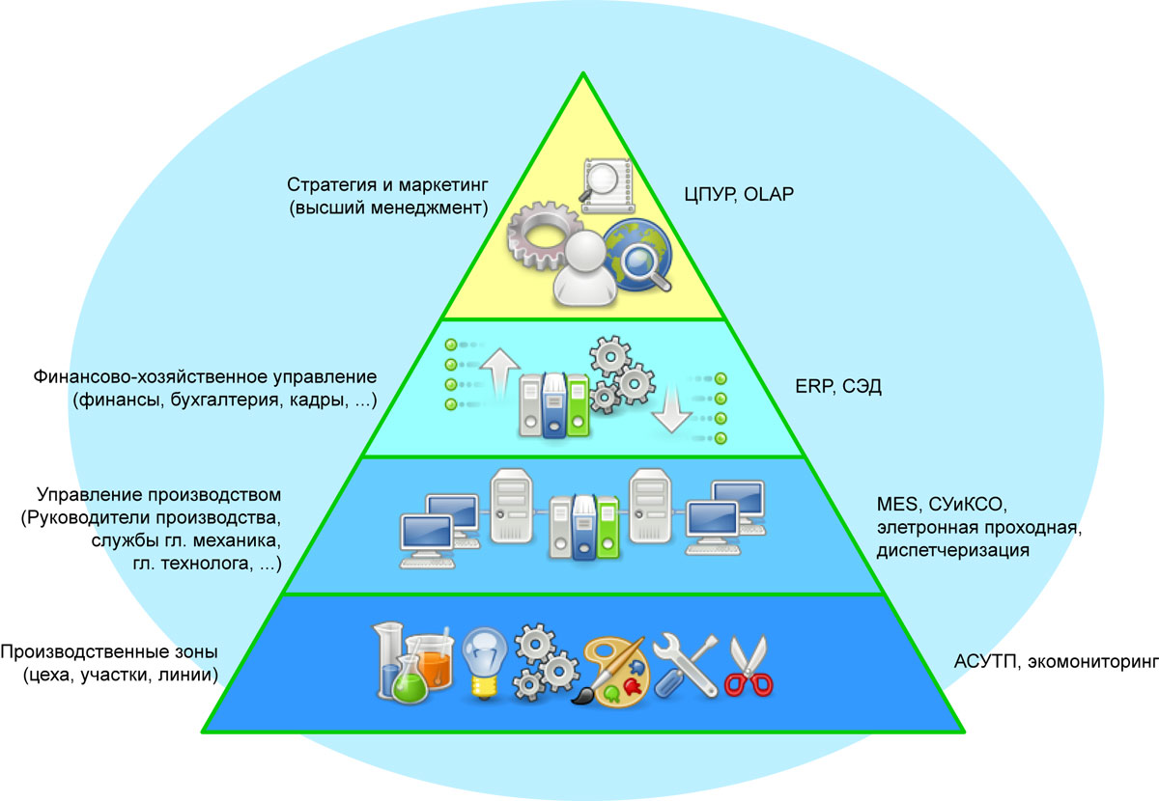
Система управления предприятием
Единое информационное пространство

Slide 3
Современные подходы к комплексной автоматизации
На предприятии несколько ИС (ERP, MES, LIMS, EAM) решают задачи управления и учета в составе различных бизнес-процессов
Необходимо согласование общих для нескольких ИС экземпляров справочников (НСИ) и шагов связанных между ИС бизнес-процессов
Для анализа руководством деятельности предприятия необходимо средство для получения и согласования данных из нескольких ИС одновременно (включая оперативное управление, не только BI в экономике)

Slide 4
Развитие архитектуры КИС АНПЗ
ИС
ИС
шина
ИС
ИС
ИС
ИС
ERP (SAP, iJaNet)
ИС
ИС
ИС
ИС
ИС
ИС
ИС
ИС
Эволюция модели интеграции – от ERP-центрированной к общей связности на шине

Slide 5
Архитектура КИС АНПЗ
Информационные системы вендоров
СЭД
MES
LIMS
Кап.стройPrimavera
EAM/ ТОРО
ERP SAP
ERP iJaNet
BI
Интеграционная шина
Цифровой портал руководителя
Монитор НСИ
Монитор журнала транзакций бизнес-процессов

Slide 6
Интеграция бизнес-процессов
iJaNet АНПЗ
SAP ERP
Бухгалтерский учет
Карточки Персонала
Финансы (Персонал)
Командировки (Персонал)
Управление Персоналом
Банк, Касса
Интеграционная шина
Авансовые отчеты, Зарплата
Монитор НСИ
Монитор журнала транзакций бизнес-процессов

Slide 7
Архитектура ИС ЦЗЛ
ИС ЦЗЛ
Система диспетчеризации пр-ва (MES)
LIMS ЦЗЛ
Контрольные данные LIMS/MES
Оперативное управление производством
Модуль Отчеты ИТР ЦЗЛ (Цифровой портал руководителя)
Интеграционная шина
Монитор НСИ
Монитор журнала транзакций бизнес-процессов

Slide 8
Функциональные связи ИС ЦЗЛ
LIMS ЦЗЛ
Цифровой портал руководителя
Отчеты лабораторий ЦЗЛ
Модуль Отчеты
ИТР ЦЗЛ
Показатели
качества
Показатели
качества
Замеры
Справочники
Система диспетчеризации пр-ва (MES)
Монитор НСИ
Монитор журнала транзакций бизнес-процессов
Справочники

Slide 9
Цифровой портал руководителя
Руководитель принимает решения на основе небольшого набора ключевых (контрольных) сводных показателей
Отображение контрольных показателей в наглядной форме, с группировкой в аналитическую витрину
Визуализация данных для управления обеспечена средствами деловой графики и таблицами
В случае негативных отклонений нужна сквозная расшифровка сводных показателей до исходных отчетных данных по проблемным направлениям учета
Принципы модульности, мобильности и масштабирования в архитектуре решения Цифрового портала руководителя
Основной принцип в работе – только нужные и наглядные показатели-индикаторы для принятия управленческих решений.
Сквозная расшифровка сводных данных для контроля управления и обоснования решений, без ограничений от границ специализированных программных продуктов.

Slide 10
Спасибо!

